Slide 1

Come sostenere il reddito
QUANDO SI CAMBIA LAVORO
durante la quarta rivoluzione industriale
Francesco Daveri
Sda Bocconi School of Management
Partito Democratico
«Creare il domani», Scuola di Cultura Politica per Tutti
Opera, 1° dicembre 2018

Slide 2

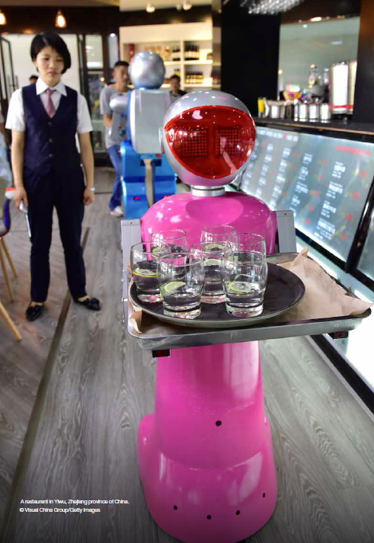
La terza rivoluzione industriale usava già elettronica, informatica e robot
La quarta rivoluzione industriale
La terza rivoluzione industriale usava già elettronica, informatica e robot.
La quarta rivoluzione industriale usa macchine (telecomandi, elettrodomestici, auto, stampanti 3D) collegate in rete e che imparano.
Intelligenza Artificiale per produrre beni e offrire servizi.
Obiettivo
Dare valore economico a Big Data disponibili in abbondanza ma privi di valore se non organizzati e interpretati
Ferdinando Bocconi
Notes:
Parole chiave 1) Big Data. Grandi quantità di dati disponibili liberamente in rete e acquisiti da oggetti connessi via internet (telecomandi, elettrodomestici, automobili), come oggi lo sono smartphone e computer. Internet delle cose 2) Intelligenza artificiale per usare i big data. I dati da soli non servono a niente. Anzi, fanno confusione. Ma i dati organizzati servono eccome e hanno valore economico se uno sa interpretarli 3) Machine learning,
apprendimento automatico delle macchine, oggi ancora poco diffuso, in boom nei prossimi anni. Ci sarà quindi più interazione tra uomini e macchine
Touch screen, comandi vocali, sistemi di «realtà aumentata» per ottimizzare spazi di lavoro e processi produttivi 4) Additive manufacturing
Stampa 3D e altri utilizzi di robotica avanzata per produrre modelli e prototipi risparmiando sui costi dei materiali

Slide 3
La quarta rivoluzione industriale ha profonde conseguenze economiche e sociali
La nostra vita quotidiana diventa più semplice
Chiamare un taxi, prenotare un volo, comprare un prodotto, fare un pagamento, ascoltare la musica, fare un gioco elettronico: tutte cose che ora si possono fare da lontano, ottenendo un servizio personalizzato
Ma i benefici delle nuove tecnologie si concentrano nelle mani di pochi: innovatori, azionisti, investitori
Il mercato del lavoro si segmenta in due mondi (forse) non comunicanti
lavori e lavoratori con basse qualifiche e bassi stipendi
lavori e lavoratori con qualifiche elevate e stipendi elevati
Ferdinando Bocconi

Slide 4
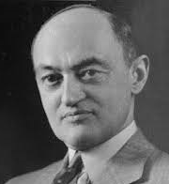
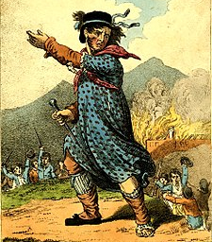
La «distruzione creatrice» della tecnologia c’è sempre stata …
Già negli anni ‘30 l’economista e storico Joseph Alois Schumpeter parlava di “creative destruction”
Secondo Schumpeter la distruzione di posti di lavoro era NECESSARIA per far posto ai nuovi posti di lavoro che la nuova tecnologia avrebbe creato a distanza di tempo
Molto diverso da Ned Ludd che (si dice) nel 1779 distrusse un telaio meccanico per protestare contro la scomparsa del lavoro e i bassi salari causati dalla rivoluzione industriale inglese che stava cominciando

Slide 5
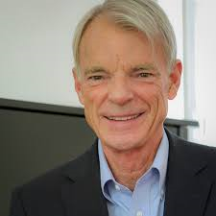
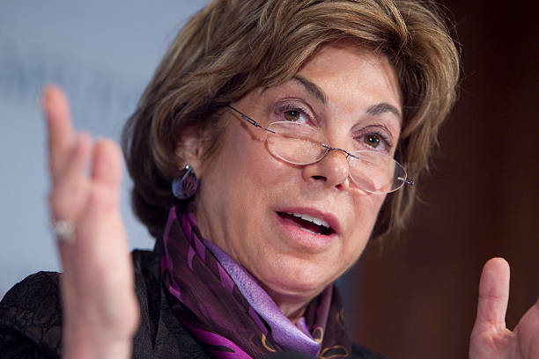
… Ma stavolta è diverso
Pierre Cahuc (Fondazione RdB «Welfare in the XXI century, 26/5/2018)
«Ogni anno il 15 per cento dei lavori esistenti viene distrutto e un altro 15% per cento viene creato»
Secondo il Nobel Mike Spence e l’ex capo economista di Obama Laura Tyson:
«l’automazione integrata della Quarta Rivoluzione Industriale mette il turbo a disuguaglianze e globalizzazione»
Ferdinando Bocconi

Slide 6

Più disuguaglianze
Viviamo in un mondo in cui
“The winner takes it all”
Aumento concentrazione nelle vendite, nei profitti, nella proprietà delle aziende
Le Big Five (Amazon, Apple, Facebook, Google, Microsoft) si sono spartite i mercati. Ora si fanno anche concorrenza.
RISCHIO: se prevale monopolio, consumatori danneggiati
prezzi alti & peggiore qualità, anche in forma di furto di privacy
Ferdinando Bocconi

Slide 7
La tenaglia tra tecnologie e globalizzazione
Le aziende hanno perfezionato i modi di delocalizzare, monitorare e coordinare la produzione in varie parti del mondo in modo da ridurre i costi
del lavoro
di gestione
di approvvigionamento delle materie prime
RISCHIO: la creazione dei nuovi posti di lavoro può avvenire in un altro paese, demograficamente o istituzionalmente meglio posizionato
Ferdinando Bocconi

Slide 8
McKinsey ha calcolato in quali paesi e settori si perderanno più posti di lavoro
Studio di McKinsey Global Institute, “A future that works. Automation, employment and productivity”, January 2017
46 paesi, 80% della forza lavoro globale
Rigorosa metodologia di stima del potenziale di automazione dei lavori sulla base delle tecnologie oggi già conosciute
Venditore al dettaglio
Accoglienza clienti
Empatia
Informazione prodotto
Memoria
Cura dei dettagli
Dimostrazione prodotto
Empatia
Cura dei dettagli
Esempio

Slide 9
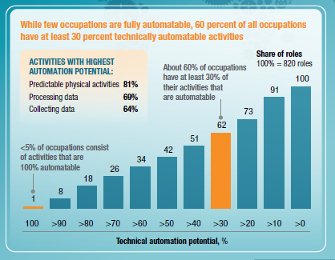
McKinsey, risultato 1: meno del 5% dei lavori pienamente automatizzabili
Dunque: la minaccia è per ora limitata? INSOMMA: il 60% dei lavori è fatto di attività almeno parzialmente automatizzabili

Slide 10
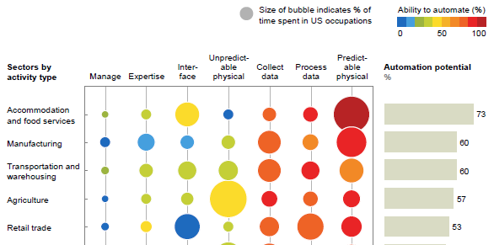
McKinsey, risultato 2: più facile automatizzare attività operative in contesti stabili
Esempi: servizi di accoglienza, raccolta prodotti agricoli, attività manifatturiere, attività di back-office nel commercio al dettaglio e all’ingrosso
5 settori più
automatizzabili

Slide 11
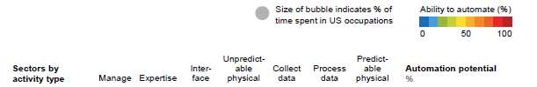
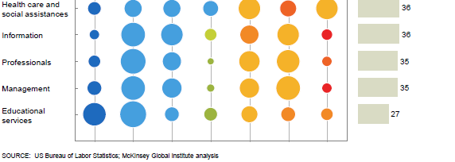
McKinsey, risultato 3: più difficile automatizzare attività con molta interazione umana e sociale
Esempi: assistenza sanitaria, istruzione, management, politica, altre professioni con sofisticata elaborazione delle informazioni
5 settori meno
automatizzabili

Slide 12
Cosa fare per attenuare gli effetti sociali negativi della Quarta Rivoluzione Industriale
Bill Gates: tassare i robot
Politica: redditi di sicurezza a tutti
Meglio misure preventive o compensative attive come:
Programmi di formazione permanente
Prestiti a lungo termine a fini di riqualificazione professionale
Compensazioni salariali parziali per chi cambia lavoro
Ferdinando Bocconi

Slide 13
Formazione permanente
Due sfide per il mondo scolastico e universitario
1) Anticipare richieste del mercato del lavoro, adattando contenuti e linguaggi in modo trasversale ai corsi di studio
2) Adattare tecniche di docenza e contenuti di apprendimento appropriati per necessità di riqualificazione di lavoratori anziani o spiazzati dal progresso tecnologico
Ferdinando Bocconi

Slide 14
Prestiti a lungo termine a fini di riqualificazione professionale
Come i prestiti d’onore oggi estesi agli studenti universitari
Non meno rischiosi per le banche per
Garanzie
Recupero debiti non restituiti
Ferdinando Bocconi

Slide 15
Assicurazione dei salari
Già attuata in:
Canada, 1995: Earnings Supplement Project
Usa, anni 2000: ATAA Alternative Trade Adjustment Assistance for Older Workers, un complemento al TAA Program (destinato a riqualificare i lavoratori in generale)
Idea dell’ATAA
integrazione di stipendio per lavoratori con salario < 50k dollari che perdono lavoro a 50+ anni e lo recuperano entro 6 mesi
Integrazione pari a ½ differenza tra vecchio e nuovo stipendio, fino a 10k dollari max
Ferdinando Bocconi

Slide 16
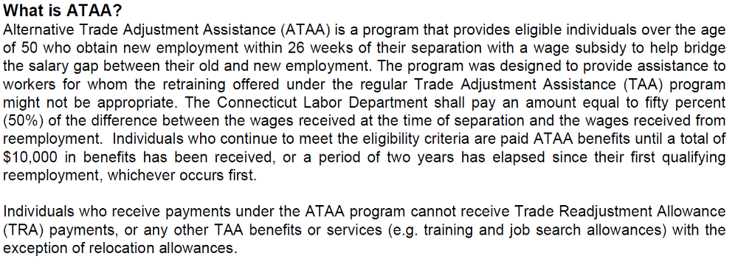
Come hanno fatto negli Usa per sostenere il reddito dei 50enni che ritrovano il lavoro dopo averlo perso a causa della globalizzazione
Necessità di certificazione della ragione della perdita del lavoro e del reddito precedente (anche misura anti-evasione)
Solo per chi ritrova lavoro PRESTO
Tetto salariale e tetto di benefit
Il programma è piccolo: meno di 100 mila lavoratori coinvolti
Ferdinando Bocconi

Slide 17
GRAZIE DELL’ATTENZIONE
Ferdinando Bocconi

